Slide 1
לקראת יום הסובלנות סובלנות ביחסים בכלל ועם בעלי-חיים בפרט
מרצה: עמית פרלסון
מכון אדם וחיה, יחסי תלמידים ובעלי-חיים, תשפ"ה, מפגש 7, 11.11.2024

Slide 2
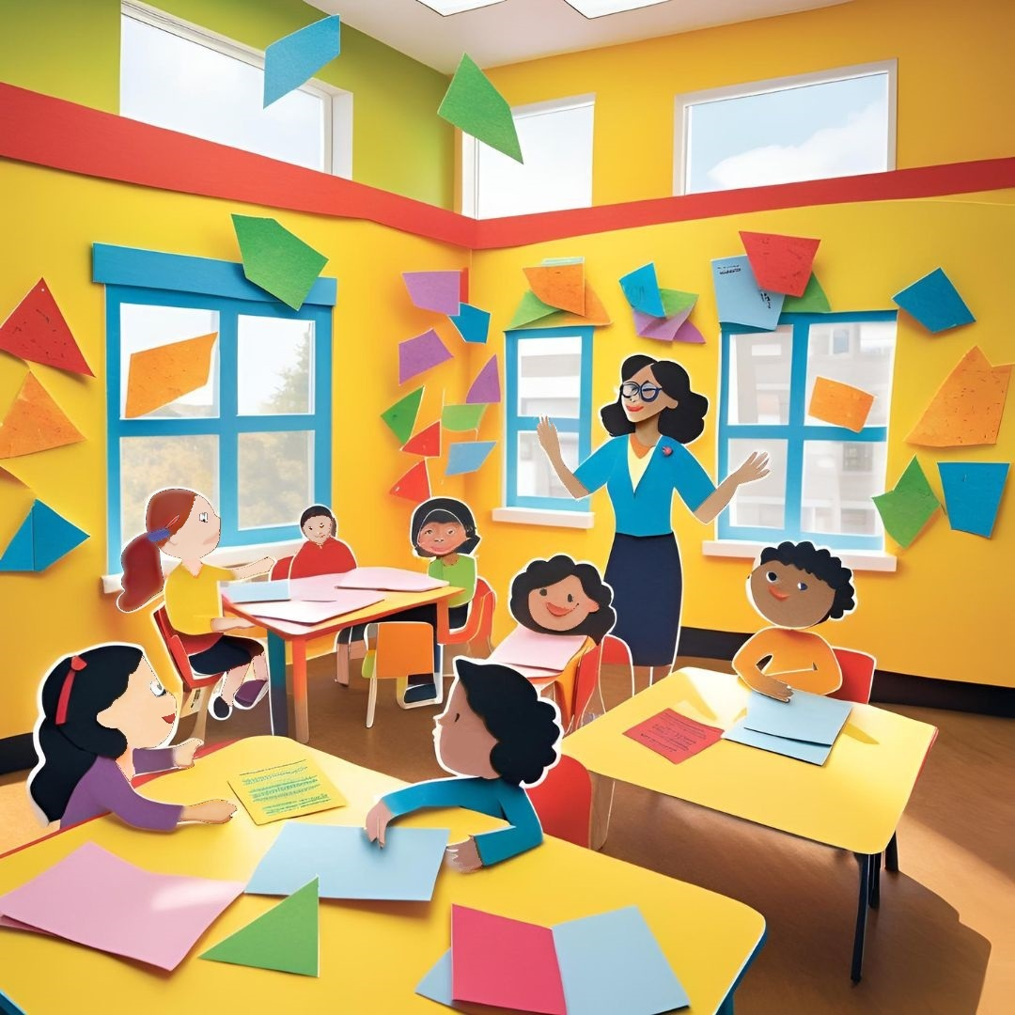
תפקיד המחנכת
חִנּוּךְ הוא תהליך מתמשך לאורך שנות החיים, שבו מתבצעות למידה ורכישת ידע, מיומנות, דרכי חשיבה, ערכים או עמדות.
באופן זה אפשר להתבונן בתהליך החינוכי שבו אדם שרוי כמצבור של פעולות מכוונות המשפיעות על התנהגות האדם ועל עיצוב אישיותו.

Slide 3
למידה בנקאית
פאולו פריירה תיאר את החינוך הבית ספרי כ"חינוך בנקאי" שבו המורים "מפקידים" ידע ב"חשבונות" של התלמידים כדי ש"יפרעו" אותו בעתיד כלשהו.
כשמדברים/ות על דעות, מוסר, ערכים ועוד – למידה בנקאית אינה רלוונטית.

Slide 4
רעיונות חדשים
תפקיד המחנכת הוא להציף את הכיתה במחשבות ובצורות חשיבה שתלמידים/ות בגיל הנתון יתקשו להגיע אליהן בכוחות עצמם/ן.
הצפה כזו עשויה להיות קרובה ל"הוראה בנקאית", אך בלי אמת אחת נכונה. המחנכת עוזרת לכיתה להבין דעות, עמדות וידע חדש.
איך אפשר להבין שגורילה או פיל טבעונים – מבחינת ערך תזונתי, מבחינה אבולוציונית...
ספורטאים כגון יובל שמלא (נינג'ה ישראל), גל פרידמן (אלוף אולימפי בגלישת רוח), אלכס חזנוב (טיפוס ונינג'ה ישראל).
האם זה אומר שהטבעונות בריאה? נכונה? מוסרית?

Slide 5
שיחה פתוחה – הנחיית קבוצה
הידע קיים בקבוצה. תפקיד המחנכת הוא לעזור לידע לזרום, לקבוצות מיעוט להישמע, ובעיקר לאפשר לתלמיד/ה להרגיש ביטחון בכיתה כדי להביא את עצמו ואת דעותיו.

Slide 6
דילמה פנימית
להשתמש בכלים של ניהול שיחה כדי לעזור לאינדיבידואלים בכיתה להגיע לדילמה הפנימית שלהם/ן.

Slide 7
כלים שימושיים: תזכורת
טריגרים
מקרה מבחן
משחקי תפקידים
משחקי פתרון קונפליקטים

